Slide 1
Hill-shading

Slide 2
Postopek
Izračun naklona (ang. slope)
Izračun vidika (ang. aspect)
Vnos uporabniških parametrov
Izračun osenčenosti

Slide 3
Izračun naklona
PIKSLI NA SLIKI (nahajamo se na pikslu E):
A | D | G
B | E | H
C | F | I
dzdx = ((C + 2F + I) - (A + 2D + G)) / 8
dzdy = ((G + 2H + I) - (A + 2B + C)) / 8
slope = max(atan(sqrt(dzdx² + dzdy²)), 0)

Slide 4
Izračun vidika
aspect = 0
if(slope > 0)
aspect = (atan2(dzdy, -dzdx) + 2π) mod 2π
else
if(dzdy > 0) aspect = π/2
else if(dzdy < 0) aspect = 3π/2

Slide 5
Vnos uporabniških parametrov
Vnesemo dva parametra
zenit (ang. zenith)
azimut (ang. azimuth)
Določitev lokacije vira svetlobe

Slide 6
Izračun osenčenosti
shading = (cos(-zenith) * cos(slope)) + (cos(azimuth - aspect) * sin(-zenith) * sin(slope))
Normalizacija na interval 0-255
prikaz

Slide 7

Primer - vhod

Slide 8
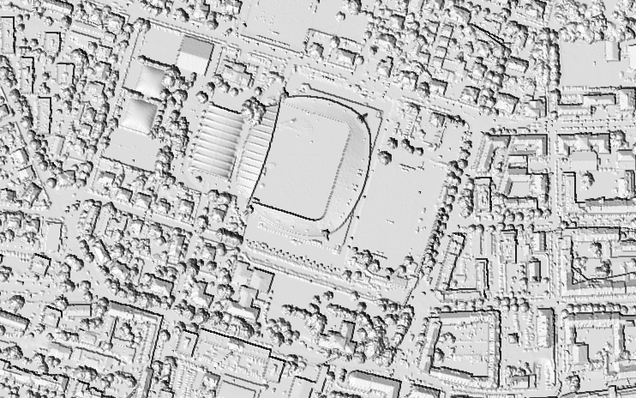
Primer - izhod
zenit
38°
azimut
230°

